Slide 1
Развитие речи дошкольника
МАОУ Средняя общеобразовательная школа №124 г.Перми.
Учитель- Логопед
Мизева Н.Л

Slide 2
. Звукопроизношение Правильное звукопроизношение – основа усвоения грамоты. Состояние фонематических процессов Этот раздел подразумевает умение ребенка различать звуки на слух.

Slide 3
Состояние грамматического строя
Определять количество слогов в слове, количество и последовательность звуков в слове. Состояние слоговой структуры слова
Уметь безошибочно произносить слова со сложной слоговой структурой: термометр, апокалипсис, рекордсмен.

Slide 4
Состояние словарного запаса Иметь достаточный словарный запас (более 2500 слов).
Состояние связной речи
Ребёнок должен иметь достаточно развитую связную речь.

Slide 5
Если ребенок умеет читать, не останавливайтесь на достигнутом, обязательно читайте каждый день, но только вслух.
Если ребенок читает: Чтение должно быть плавное, послоговое, ребенок понимает прочитанное.

Slide 6
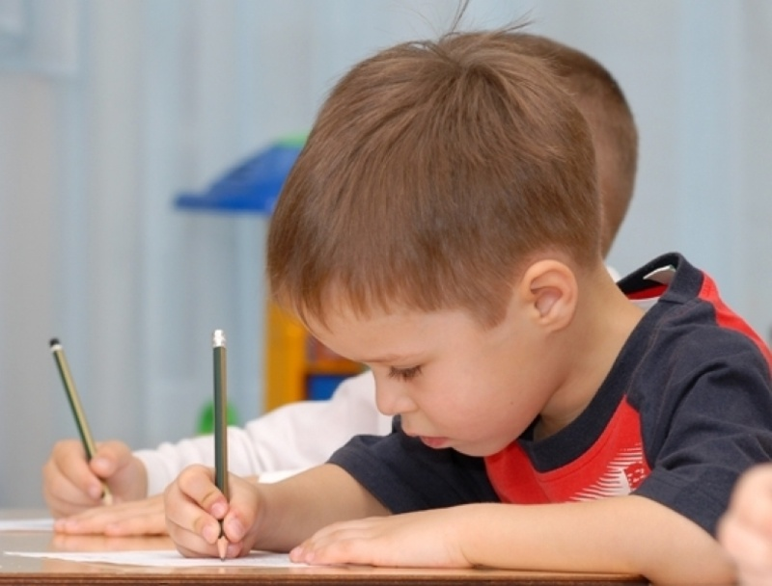
Если имеются проблемы – не огорчайтесь, есть специалисты, которые помогут Вам и вашему
ребенку, главное – своевременное
выявление нарушений и раннее начало коррекционных
мероприятий.
Желаю удачи!

